Slide 1
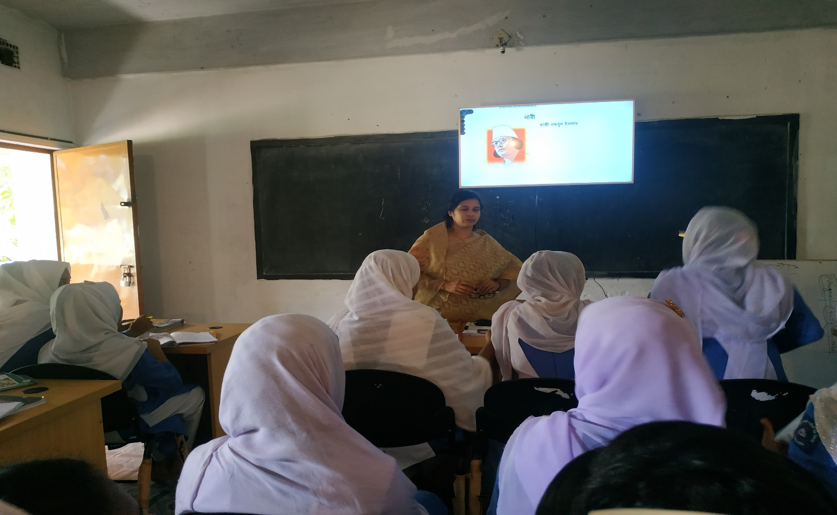
শুভ সকাল, শিক্ষার্থী বন্ধুরা

Slide 2
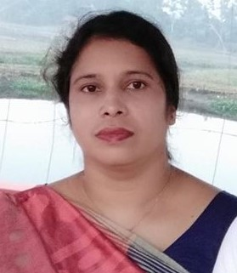
পরিচিতি
সেলিনা আক্তার
সহকারী শিক্ষক
কাপাসিয়া সরকারি পাইলট উচ্চ বিদ্যালয়
কাপাসিয়া, গাজীপুর।
মোবাইল নং: ০১৭২২৪২৬০৮৯
ই-মেইল নং: selinaakterkphs89
@gmail.com
মাধ্যমিক বাংলা সাহিত্য
অষ্টম শ্রেণি
সময়: ৫০ মিনিট
তারিখ: ০০/০০/০০

Slide 3
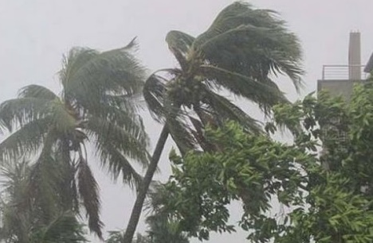
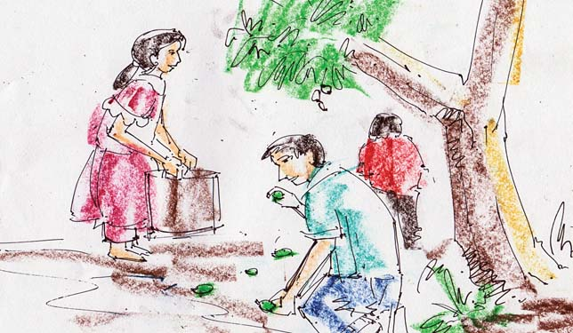
নিচের ছবিগুলো দেখ :
কী বুঝলে?

Slide 4
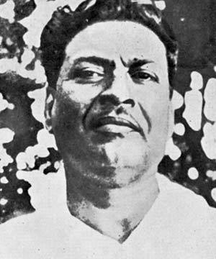
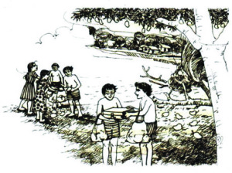
পড়ে পাওয়া
বিভূতিভূষণ বন্দ্যোপাধ্যায়

Slide 5
লেখক পরিচিতি
জন্ম
১৮৯৪ সালে চব্বিশ পরগনার মুরারিপুর
গ্রামে জন্মগ্রহণ করেন
পিতা-মাতা
পিতাঃ মহানন্দা বন্দ্যোপাধ্যায়
মাতাঃ মৃণালিনী দেবী
উপন্যাসসমূহ
পথের পাঁচালী,অপরাজিত,আরণ্যক,ইছামতি,দৃষ্টিপ্রদীপ।
পুরস্কার
রবীন্দ্র পুরস্কারে ভূষিত হন
মৃত্যু
১৯৫০ সালের ১লা সেপ্টেম্বর মৃত্যুবরণ করেন।

Slide 6
একক কাজ
১। কত সালে জন্মগ্রহণ করেন?
২। তাঁর প্রকৃত নাম কি?
৩। ‘পথের পাঁচালী’ কোন ধরনের রচনা?

Slide 7
শিখনফল
এ পাঠ শেষে শিক্ষার্থীরা---
গল্পকারের সংক্ষিপ্ত জীবনী বলতে পারবে।
শুদ্ধ উচ্চারণে গল্পটি পাঠ করতে পারবে।
শব্দার্থ বুঝে বাক্য গঠন করতে পারবে।
কর্তব্যপরায়ণতা ও নৈতিক চেতনা ব্যাখ্যা করতে পারবে।

Slide 8
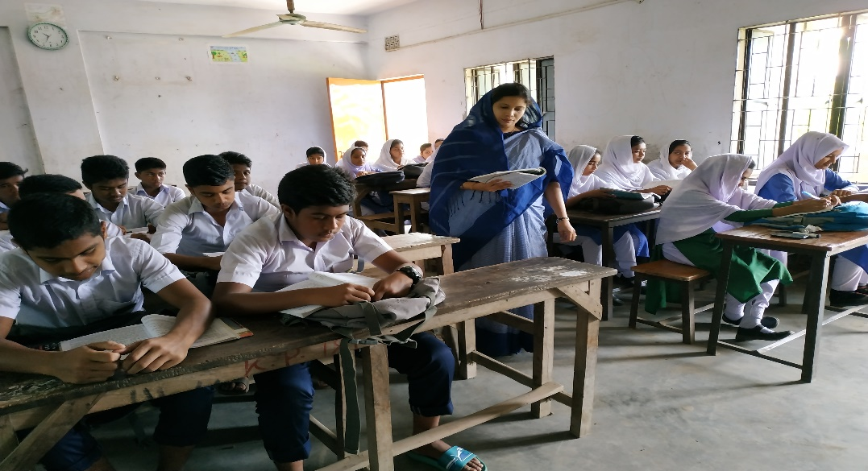
আর্দশ পাঠ

Slide 9
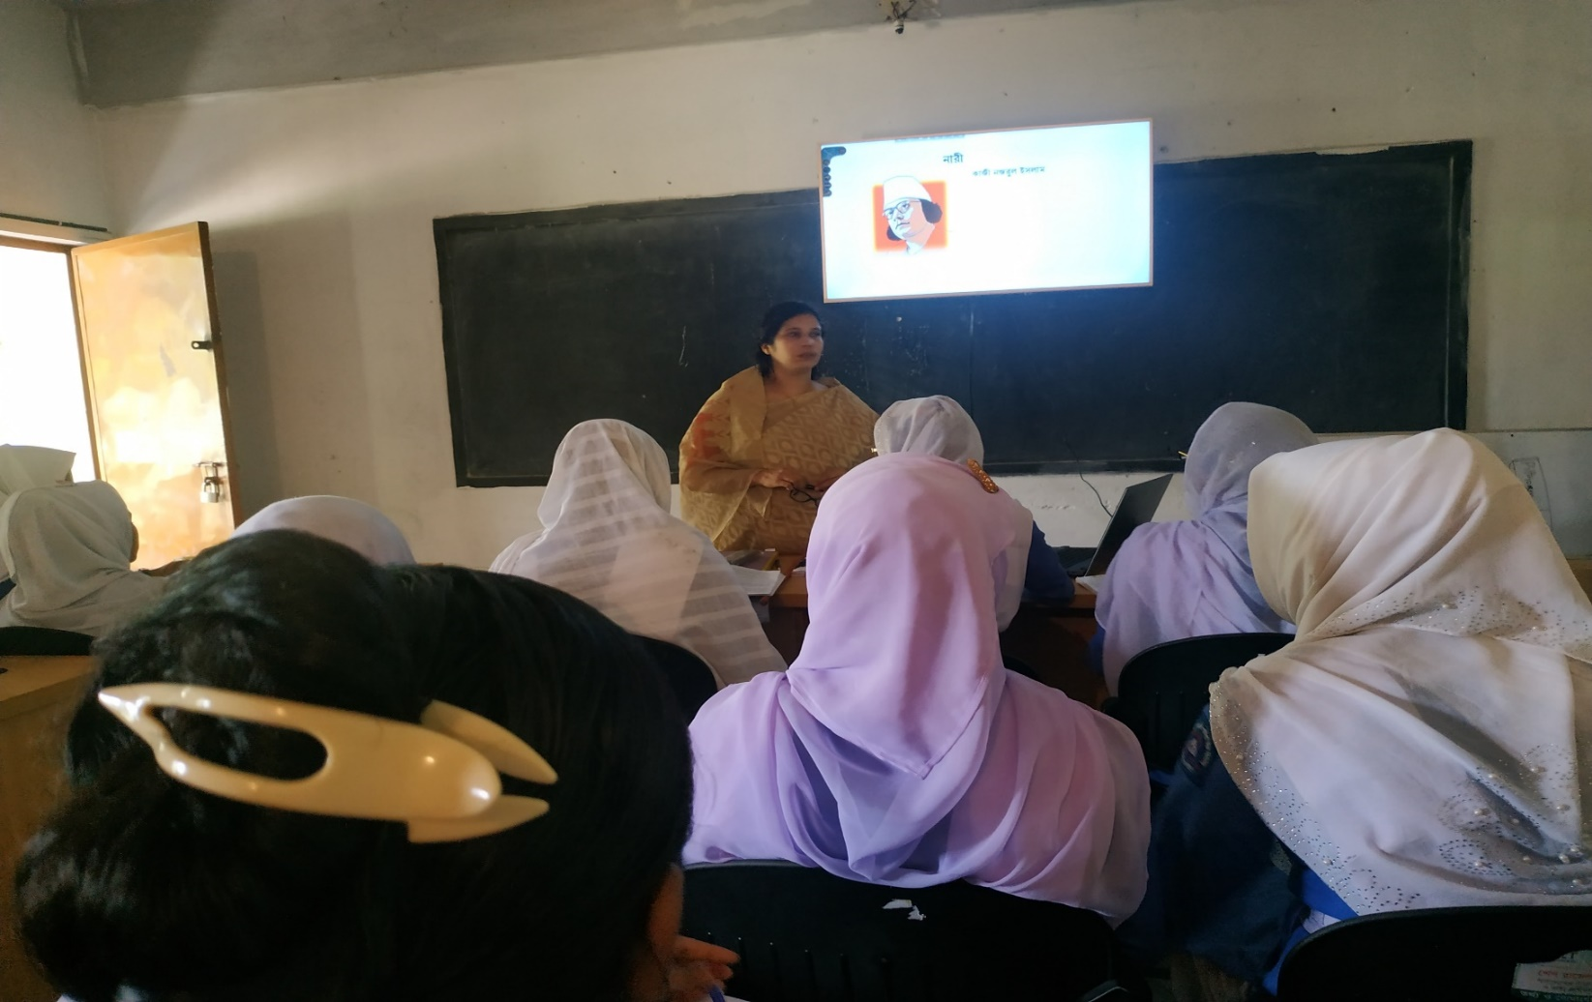
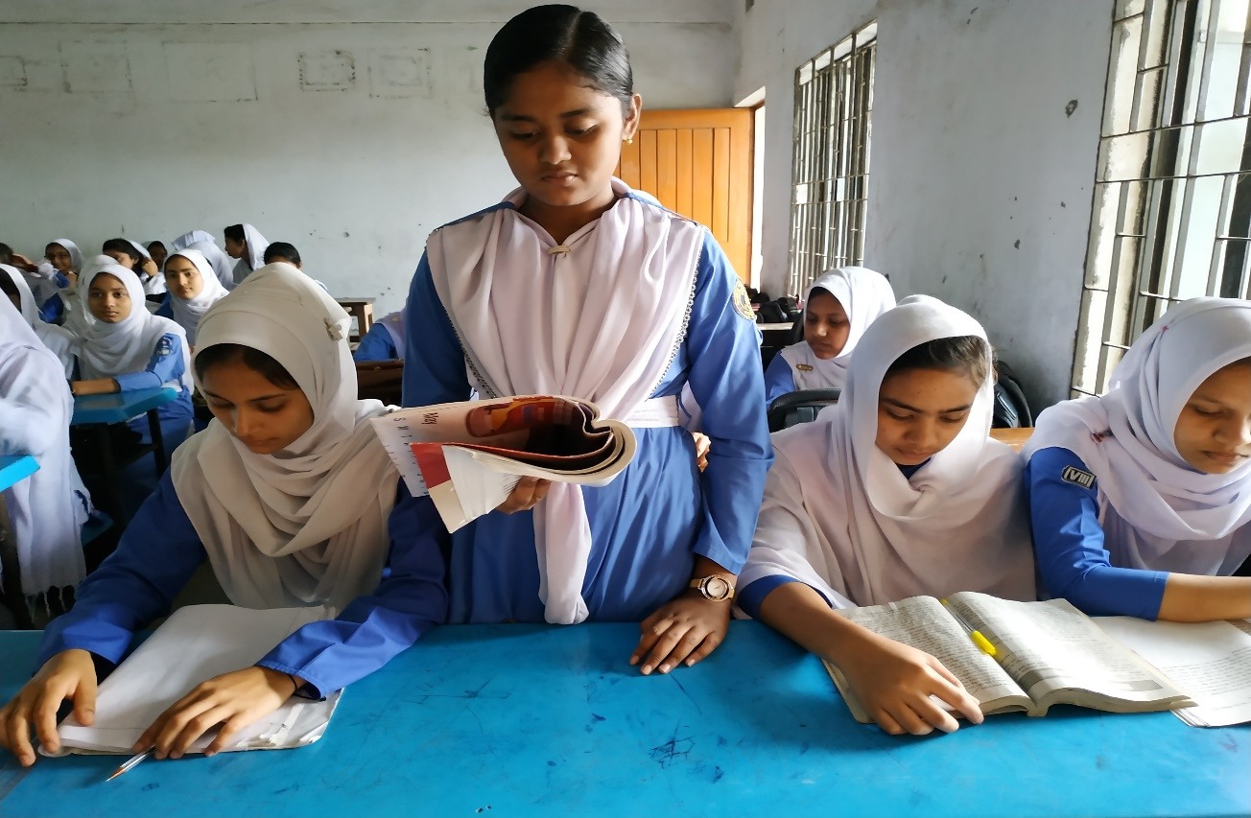
সরব পাঠ

Slide 10
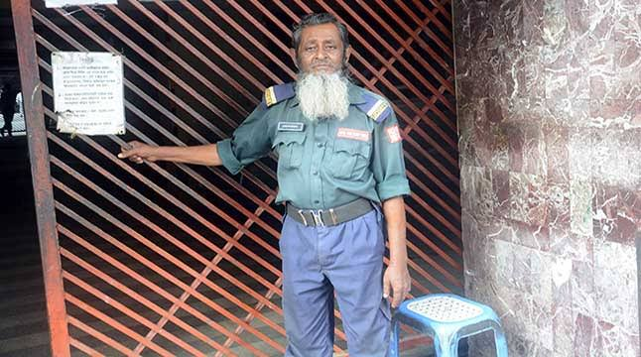
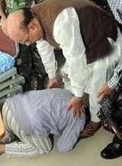
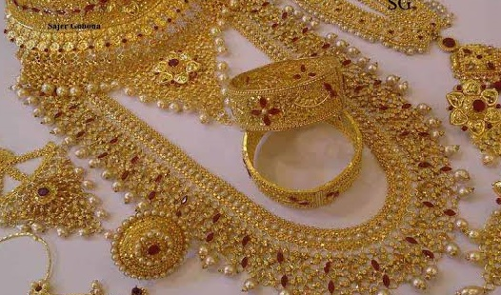
শব্দার্থ জেনে নেই
‘গহনা’ অর্থ বলতে পার কি?
‘দন্ডবৎ’ অর্থ বলতো --
‘চৌকিদার’ শব্দের অর্থ কী?
অলংকার
মাটিতে পড়ে সাষ্টাঙ্গে প্রণাম
প্রহরী

Slide 11
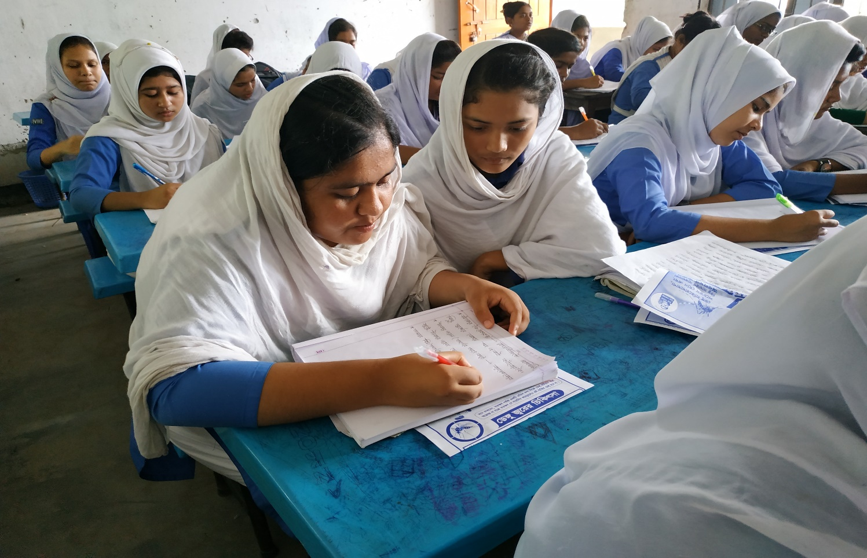
জোড়ায় কাজ
অলংকার, দন্ডবৎ , গহনা—শব্দগুলো দিয়ে দুইটি করে বাক্য তৈরি কর।

Slide 12
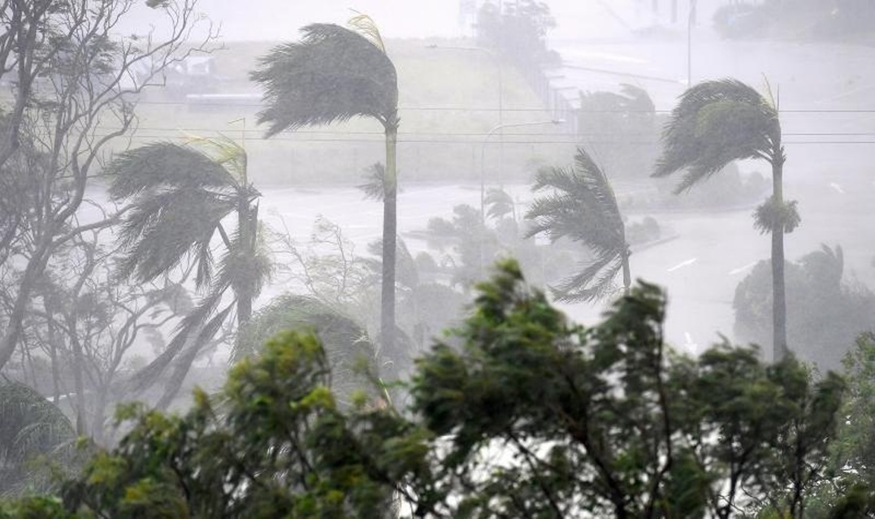
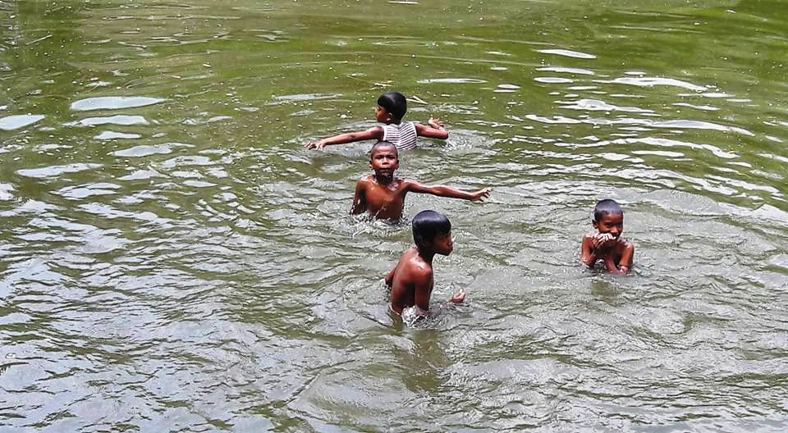
এ ছবিটি কীসের?
ছবিটিতে কী দেখা যাচ্ছে?
কালবৈশাখীর সময়টা। আমাদের ছেলেবেলার কথা। বিধু, সিধু, তিনু, নিধু, বাদল
এবং আরো অনেকে দুপুরের বিকট গরমের পর নাইতে নদীর ঘাটে গিয়েছি ।

Slide 13
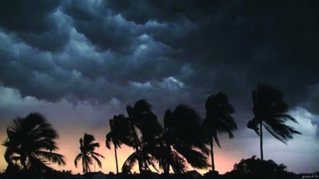
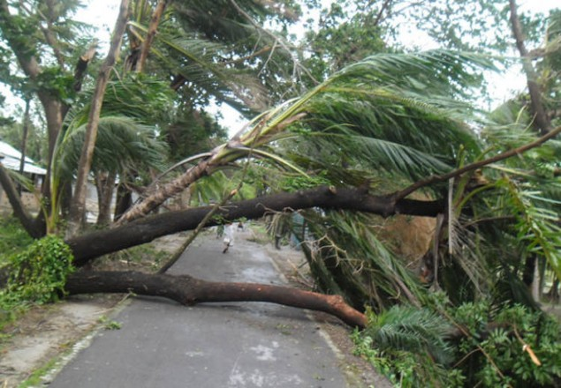
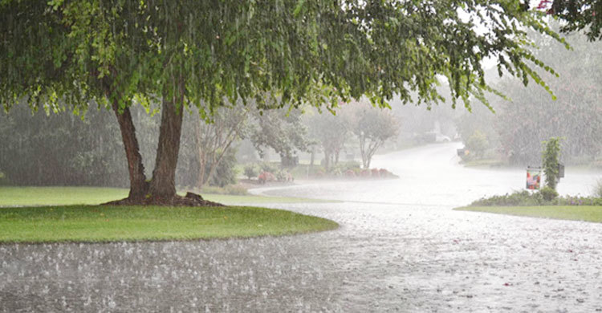
ছবিগুলো দেখ:
ভীষণ ঝড় উঠল, কালো মেঘের রাশি উড়ে উড়ে আসতে লাগল পশ্চিম থেকে । বড় বড়
গাছের মাথা ঝড়ের বেগে লুটিয়ে লুটিয়ে পড়তে লাগল , ধুলোতে চারিদিকে অন্ধকার হয় গেল,
একটু পরেই ঠান্ডা হাওয়া বইল, ফোঁটা ফোঁটা বৃষ্টি পড়তে পড়তে চড় চড় করে ভীষণ বাদলের
বর্ষা নামল।

Slide 14
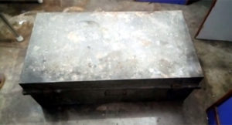
ছবিগুলো দেখ:
এমন সময় বাদল কী একটা পায়ে বেধে হোঁচট খেয়ে পড়ে গেল। আমি হাতে তুলে দেখলাম
একটি টিনের বাক্স , চাবি বন্ধ। এ ধরনের টিনের বাক্সে টাকাকড়ি রাখে পাড়াগাঁয়ে।
টিনের বাক্স হাতে আমরা দুজনে সেই অন্ধকারে তেঁতুলতলায় বসে পড়লাম।

Slide 15
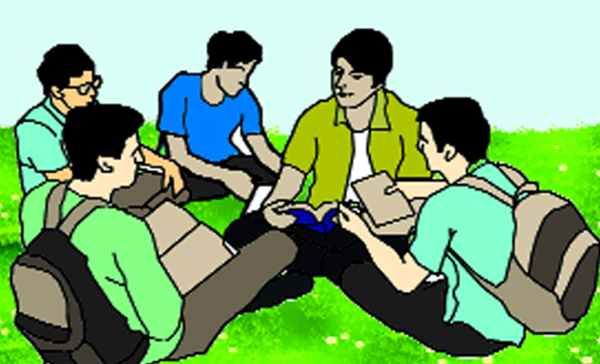
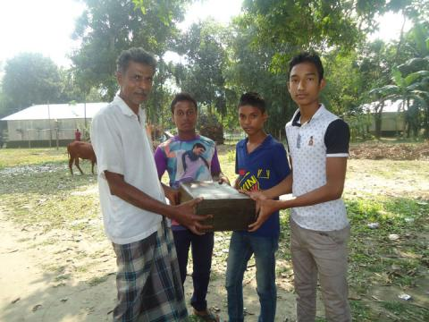
ছবিগুলো দেখ:
আধঘন্টার মধ্যে আমাদের চন্ডীমন্ডপের সামনে বেশ একটি ছোটোখাটো ভিড় জমে গেল।বাক্স
ফেরৎ পেয়ে লোকটা যেন কেমন হকচকিয়ে গেল ।

Slide 16
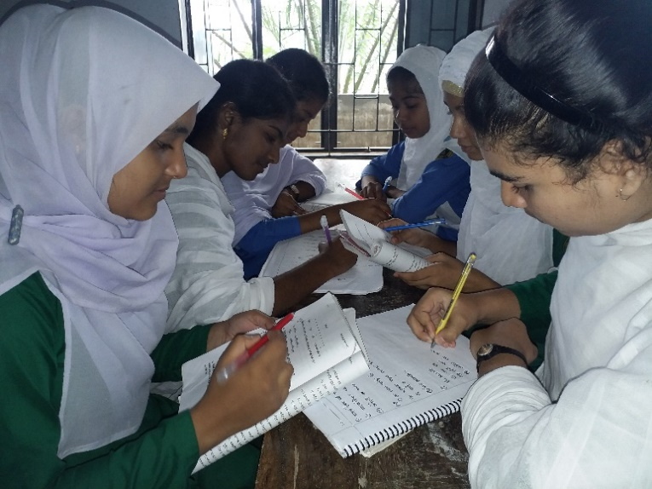
দলগত
মানুষের প্রতি কর্তব্যপরায়ণতা ও নৈতিক চেতনার স্বরুপ ব্যাখ্যা কর ।

Slide 17
চল আবার চেষ্টা করি
উত্তর সঠিক হয়েছে
মুল্যায়ন
১। লেখক কীসে হোঁচট খেয়ে পড়ে গেলেন?
ক. কাঠের বাক্সে
খ. ভাঙ্গা বাক্সে
গ. টিনের বাক্সে
ঘ. পুরাতন বাক্সে
২. কালবৈশাখী মানেই কী?
ক. আম পাড়া
খ. আম কুড়ানো
গ. আম খাওয়া
ঘ. আম আর আম

Slide 18
চল আবার চেষ্টা করি
উত্তর সঠিক হয়েছে
মুল্যায়ন
৩।‘ চাঁপাতলীর আমের প্রতি সবার এত আগ্রহের কারণ -
i. খেতে অনেক মিষ্টি
ii. প্রচুর পাওয়া যায়
iii. নির্বিঘ্নে কুড়ানো যায়
ক. i ওii
খ. i ও iii
গ. ii ও iii
ঘ. i, ii ও iii

Slide 19
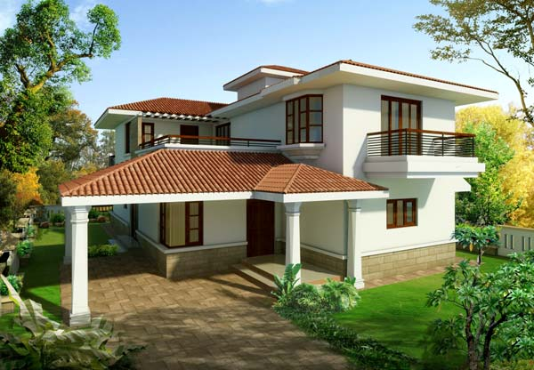
বাড়ির কাজ
তোমার জানা / দেখা একটি ভালো কাজ সম্পর্কে একটি অনুচ্ছেদ লিখে আনবে।

Slide 20
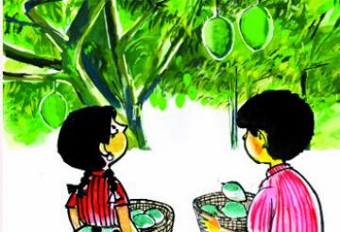
ধন্যবাদ
আবার দেখা হবে

